Slide 1

KHỞI ĐỘNG

Slide 2


Slide 3




Thứ … ngày … tháng … năm 2022
Hoạt động trải nghiệm

Slide 4
Trò chơi Hàng xóm của tôi là …
Kể tên “hàng xóm” trong chỗ ngồi lớp học của mình: “Hàng xóm ở phía trước, phía sau, bên phải, bên trái … của tôi là …” .

Slide 5

Trong cuộc sống, không ai nên sống đơn độc.
Ở lớp có bạn cùng bàn, bạn ngồi gần thì ở nhà có hàng xóm, láng giềng,.

Slide 6
Khám phá

Slide 7

Kể về một người bạn hàng xóm mà em biết
Nêu tên bạn
Kể về hình dáng và sở thích của bạn

Slide 8

Chia sẻ trước lớp

Slide 9



Câu tục ngữ có ý khuyên răn người ta nên ăn ở có tình có nghĩa, vui vẻ với hàng xóm láng giềng kề bên.
Em hiểu thế nào về câu tục ngữ “Bán anh em xa, mua láng giềng gần” ?

Slide 10


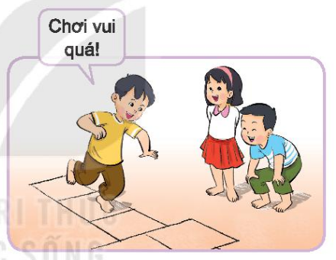

Thảo luận nhóm
Thảo luận tất cả những việc có thể thực hiện cùng các bạn hàng xóm của em.

Slide 11
Chia sẻ trước lớp

Slide 12
Về nhà
Về nhà cùng bố mẹ tìm hiểu thêm về hàng xóm của mình

Slide 13


